Slide 1
স্বাগতম

Slide 2
পরিচিতি
মোঃআবুল কালাম আজাদ
প্রভাষক, সমাজবিজ্ঞান বিভাগ
পচামাড়িয়া ডিগ্রী কলেজ
পুঠিয়া রাজশাহী।
†kÖYx : GKv`k ও দ্বাদশ
সমাজবিজ্ঞান ১ম পত্র
তৃতীয় -অধ্যায়
সমাজবিজ্ঞানীদের মতবাদ ও অবদান
ক্লাস- ৮
মোবাইল নম্বরঃ ০১৭১২০৯৮৭১৬

Slide 3
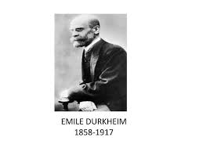
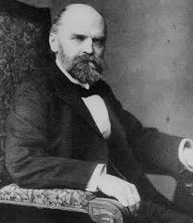
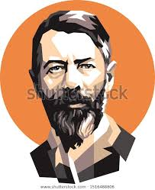
আজকের পাঠ – এমিল ডুর্খেইম (Emile Durkheim)

Slide 4
এই পাঠ শেষে-
১।
এমিল ডুর্খেইম কে তা বলতে পারবে?
২।
এমিল ডুর্খেইমের গ্রন্থগুলির বর্ণনা করতে পারব?
৩।
এমিল ডুর্খেইমের তত্ত্বগুলির বিশ্লেষন করতে পারবে?

Slide 5
জন্ম – ১৮৫৮ সালে ১৫ এপ্রিল ফ্রান্সের এপিনালে এক ইহুদি পন্ডিত পরিবারে ।
মৃত্যু – ১৯১৭ সালে ১৫ নভেম্বর ।

Slide 7
“সমাজের রীতনীতি, মূল্যবো্‌ধ ধর্মীয় বিশ্বাস,আচার-আচরণ ইত্যাদি যা দ্বারা ব্যক্তি পরিচালিত ও অনুশাসিত হয় তাই একযোগে সমাজের যৌথ প্রতিরূপ বা যৌথ চেতনা।”
যৌথ চেতনা
সামাজিক সংহতি
১।যান্ত্রিক সংহতি
২।জৈবিক সংহতি
1893
শ্রমবিভাজন
১।নৈরাজ্যমূলক শ্রমবিভাজন
২।বাধ্যতামূলক শ্রমবিভাজন

Slide 8
একক কাজ
যৌথ চেতনা বলতে কি বোঝ?

Slide 9
সমাজবিজ্ঞানকে একটি আলাদা বিজ্ঞান এবং এর পদ্ধতি ও পরিধি প্রতিষ্ঠিত করার চেষ্টা করেন। তিনি সমাজবিজ্ঞানকে বস্তুনিষ্ঠ বিজ্ঞান হিসাবে চিহ্নিত করেন।
1895

Slide 10
আত্মকেন্দ্রিক আত্মহত্যা
নৈরাজ্যমূলক আত্মহত্যা
1897
পরার্থমূলক আত্মহত্যা

Slide 11
দলীয় কাজ
আত্মহত্যা কি কি কারনে ঘটে থাকে ব্যাখ্যা কর?

Slide 12
1912
“ধর্ম হলো কোন পূত-পবিত্র বিষয় সমপর্কে বিশ্বাস এবং আচার-আচরনের পারস্পরিক নির্ভরশীল ব্যবস্থা, এর অনুসারীদের একটি নৈতিক সম্প্রদায় হিসেবে ঐক্যবদ্ধ করে”
ধর্মের কাজ
সন্তুষ্টিমূলক আচার-আচরণ
নেতিবাচক
আচার-আচরণ
ইতিবাচক আচার-আচরণ

Slide 13
“সকল মানবিক আচরণই সামাজিক ঘটনা”
সামাজিক ঘটনা
১।স্বাভাবিক সামাজিক ঘটনা
২।বিকারগ্রস্ত সামাজিক ঘটনা

Slide 14
মূল্যায়ন
এমিল ডুর্খেইমের জন্ম কত সালে?
ক.
১৮৪৮
খ.
১৮৫৮
গ.
১৮৬৮
ঘ.
১৮৭৮
এমিল ডুর্খেইমের সামাজিক ঘটনা কয়টি?
ক. ২
খ. ৩
গ. ৪
ঘ. ৫

Slide 15
সমাজবিজ্ঞানে এমিল ডুর্খেইমের অবদান বিশ্লষণ কর?

Slide 16
ধন্যবাদ

